Slide 1

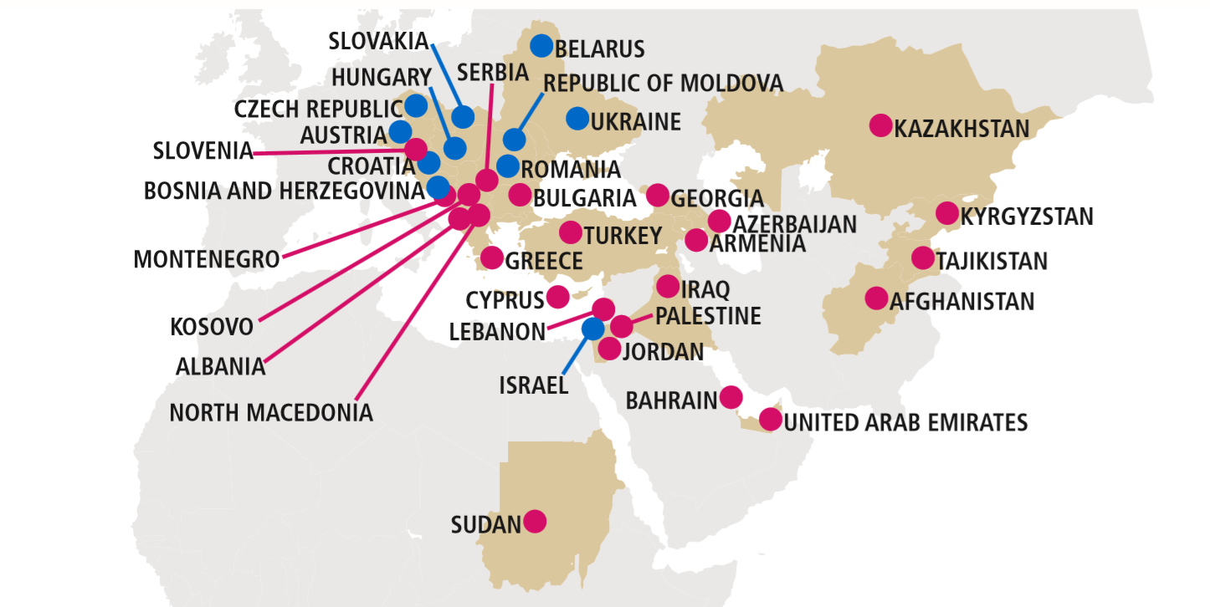

Strategický plán 2026/2027
PELS
Olomouc 20.-21.3.2026
Ivana Lengová DG 2026/2027
DiStrikt 2240 Česká a Slovenská republika

Slide 2
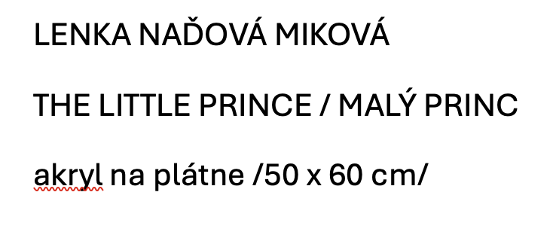
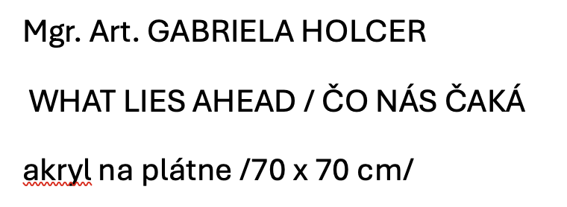
TICHÁ DRAŽBA
výťažok pre projekty RC Olomouc a RC Olomouc City
DiStrikt 2240 Česká a Slovenská republika
Strategický plán 2026/2027

Slide 3
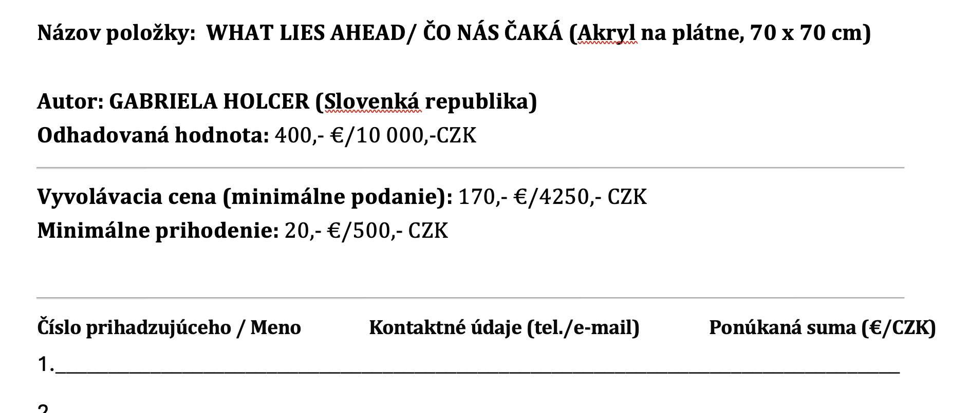
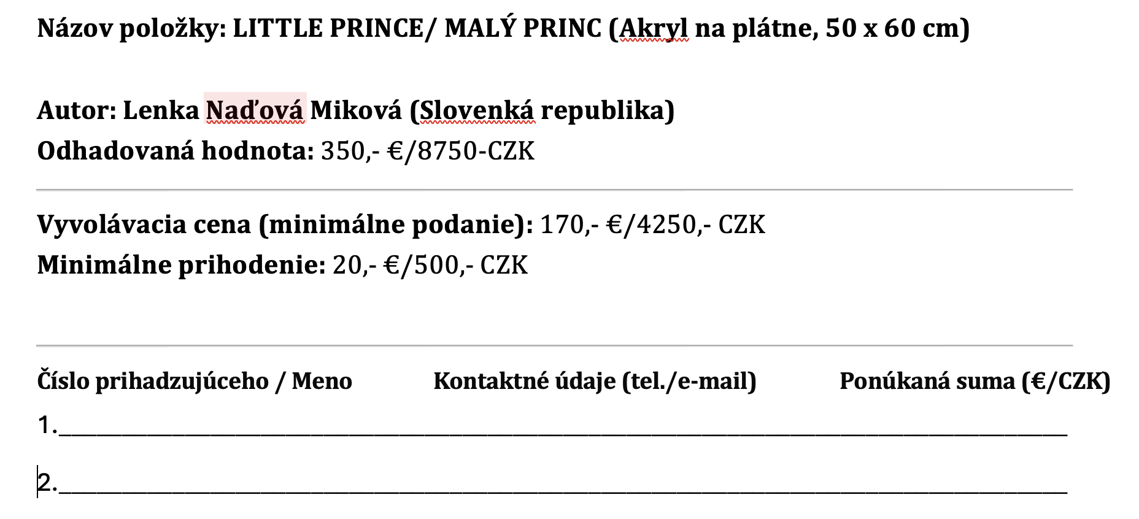
TICHÁ DRAŽBA
výťažok pre projekty RC Olomouc a RC Olomouc City
DiStrikt 2240 Česká a Slovenská republika
Strategický plán 2026/2027

Slide 4
SLOVÁ OLAYINKA HAKEEM BABALOLU
RI PREZIDENTA ELECT
INTERNATIONAL ASSEMBLY
ORLANDO 12.1.2026
DiStrikt 2240 Česká a Slovenská republika
Strategický plán 2026/2027

Slide 5
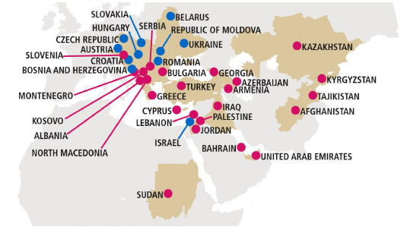

ZÓNA 21 (REGIÓN 24 a REGIÓN 25)
DiStrikt 2240 Česká a Slovenská republika
Strategický plán 2026/2027

Slide 6
HLAVNÉ CIELE:
VZDELÁVANIE
ČLENSTVO (motivácia aktuálnych členov + získavanie nových členov)
DiStrikt 2240 Česká a Slovenská republika
Strategický plán 2026/2027

Slide 7
1.VZNIK TÍMU ROTARY AKADÉMIA
POD VEDENÍM
VOJTĚCHA BEDNÁŘE (RC Olomouc City)
Členovia: Petr Pajas PDG, Zdeněk Michálek PDG, Irena Brichta PDG, Jana Přikrylová, Blažena Mačáková
DiStrikt 2240 Česká a Slovenská republika
Strategický plán 2026/2027

Slide 8
Dôvody vzniku tímu Rotary akadémia
Zlepšenie informovanosti členov Dištriktu 2240 smerom z RI
Osobnostný rast a rozvoj členov (zručnosti vedenia tímu, riešenie konfliktov, mediačná činnost, mentorská činnost a pod.)
Zlepšenie motivácie členov (Prečo byť v Rotary – nie len slúžiť a dávať, ale mať možnosť aj prijímať – osobnostný rozvoj, medzinárodné kontakty…)
DiStrikt 2240 Česká a Slovenská republika
Strategický plán 2026/2027

Slide 9
Náplň činnosti tímu Rotary akadémia
Pre PELS online seminár, PELS
„The Spirit of Rotary“ – seminár (webinár) pre všetkých nových členov v danom rotariánskom roku
V záložke Rotary akadémie na webe D2240 – vypracované praktické tipy pre prezidentov, sekretárov, časové osi, základné odporúčania pre pokladníkov
Kooperácia při organizácii seminárov TRF a RYLA
Vypracovanie dotazníka spokojnosti členov dištriktu 2240 a jeho vyhodnocovanie
Vypracovanie dotazníka pre členov a bývalých členov, ktorí z Rotary odchádzajú, alebo odišli – dôvody
DiStrikt 2240 Česká a Slovenská republika
Strategický plán 2026/2027

Slide 10
Rotary akadémia - prínos
Osobnostný a odborný rast
Jeden člen a jedna absolvovaná hodina školení Rotary akadémie = 1 Bod Rotary Akadémie (BRA)
3 kluby s najvyšším počtom BRA (1.2.3. miesto) budú vyhlásené na DK a dostanú od dištriktu finančnú odmenu 1. miesto 500,-€, 2. miesto. 300,-€, 3. miesto 200,-€
DiStrikt 2240 Česká a Slovenská republika
Strategický plán 2026/2027

Slide 11
2. ČLENSTVO
UDRŽANIE AKTUÁLNYCH ČLENOV A ZVÝŠENIE POČTU ČLENOV
Väčšia flexibilita vo forme členstva a pri zakladaní nových klubov (umožňuje RI): e-kluby, passport kluby, záujmové kluby, korporátne kluby, cause-based kluby
Zníženie počtu členov při zakladaní nových klubov: satelitný klub 8 a štandardný klub 15 členov
DiStrikt 2240 Česká a Slovenská republika
Strategický plán 2026/2027

Slide 12
ČLENSTVO
Motivácia a udržanie súčasných členov - aktivitami tímu Rotary akadémia, väčšia spolupráca a komunikácia dištrikt – kluby – členovia
Stanovenie strategických plánov na klubovej úrovni na základe akčného plánu RI:
Zvýšiť náš vplyv ( Increase our impact)
Rozšíriť náš dosah (Expand our reach)
Zlepšiť zapojenie členov (Enhance participant engagement)
Zvýšiť našu schopnost prispôsobiť sa (Increase our ability to adapt)
DiStrikt 2240 Česká a Slovenská republika
Strategický plán 2026/2027

Slide 13
Teším sa na spoluprácu!

